Slide 1




Chào mừng quý thầy cô và các bạn học sinh đến với tiết âm nhạc
Bản quyền TT-ÂN-Phi Trường 0987508433 cấm chia sẻ dưới mọi hình thức

Slide 2

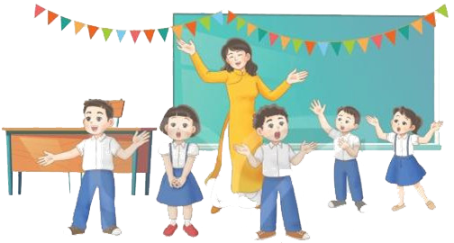
TIẾT 17
ÔN TẬP CUỐI HK1 (TIẾT 2)

Slide 3
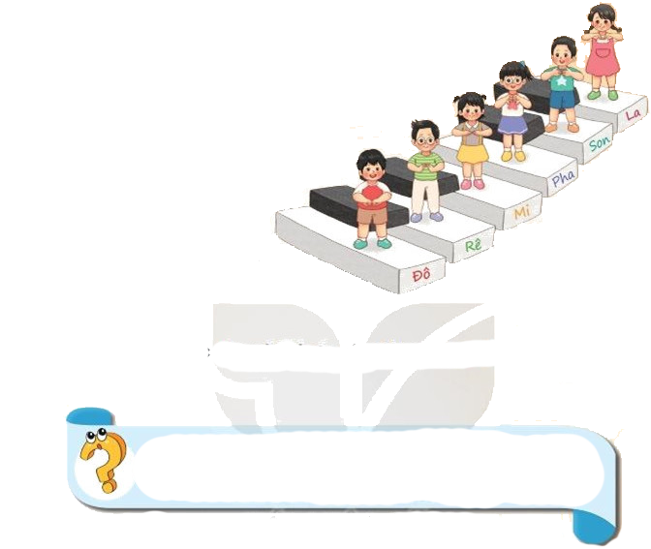

  *Đọc nhạc Bài số 1.
Ôn đọc cao độ 6 nốt Đồ-rê-mi-pha-sol-la và ôn ký hiệu bàn tay
  1. Ôn đọc nhạc

Slide 4
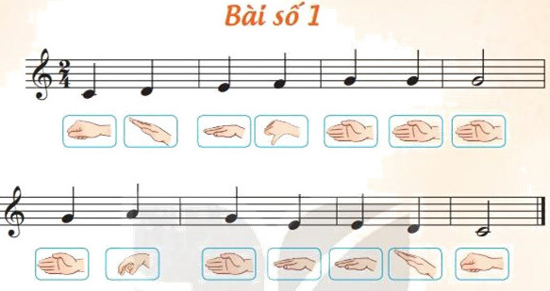
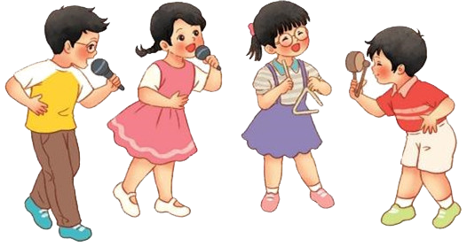
Đọc bài đọc nhạc số 1 kết hợp thực hiện kí hiệu bàn tay

Slide 5
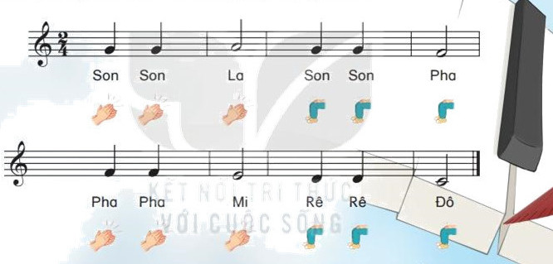
  *Đọc nhạc Bài số 2.
Ôn đọc bài đọc nhạc kết hợp vận động cơ thể. Sau đó cho HS sáng tạo các động tác khác với hình thức cá nhân

Slide 6
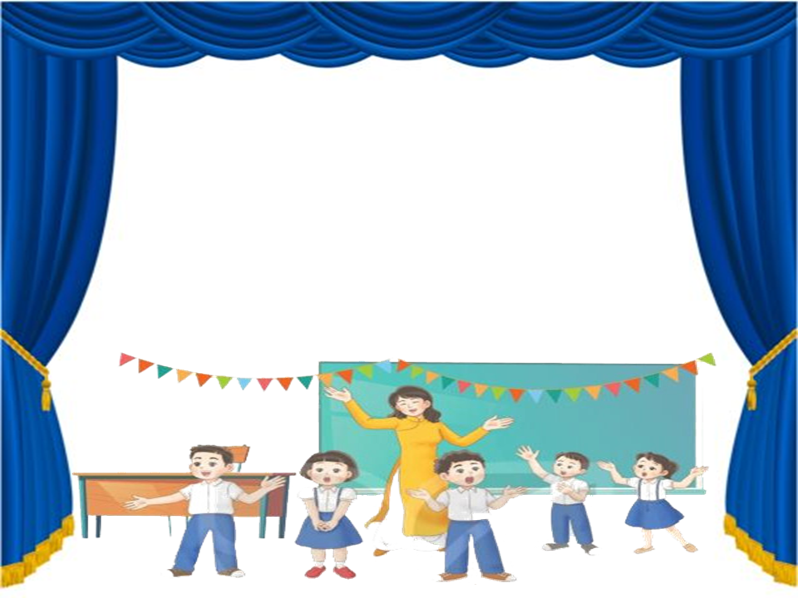

2. Biểu diễn bài hát đã học. Hát kết hợp gõ đệm và vận động
a.ÔN BÀI HÁT: DÀN NHẠC TRONG VƯỜN
Thực hiện theo các hình thức:Hát nối tiếp/ Hát đối đáp nam nữ

Slide 7

b.ÔN BÀI HÁT: CON CHIM CHÍCH CHÒE
Chia lớp 4 nhóm: 2 nhóm hát lời ca, 1 nhóm gõ đệm theo hình tiết tấu dưới, 1 nhóm vận động nhún nhịp nhàng trái phải theo nhịp

Slide 8
c.ÔN BÀI HÁT: HỌC SINH LỚP 2 CHĂM NGOAN
Hát kết hợp gõ đệm theo phách và vận động phụ họa

Slide 9
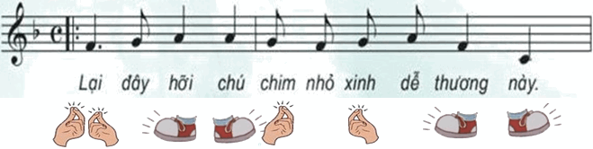
d.ÔN BÀI HÁT: CHÚ CHIM NHỎ DỄ THƯƠNG
Hát kết hợp vận động cơ thể

Slide 10


Giáo dục-củng cố-dặn dò

Slide 11




